Slide 1
«ЮНЫЕ ПАТРИОТЫ» Нравственно-патриотическое воспитание
Автономное учреждение «Дошкольное образовательное учреждение детский сад общеразвивающего вида с приоритетным осуществлением физического развития детей № 15 «Росинка» муниципального образования Ханты-Мансийского автономного округа-Югры городской округ город Радужный
Вторая младшая группа № 10
2013 год

Slide 2
Цель:
Способствовать воспитанию у детей чувства патриотизма – любви к семье, детскому саду.
Проявлять внимание, доброту, сердечность друг к другу и окружающим.
Воспитывать нравственно-патриотическую культуру у детей.

Slide 3
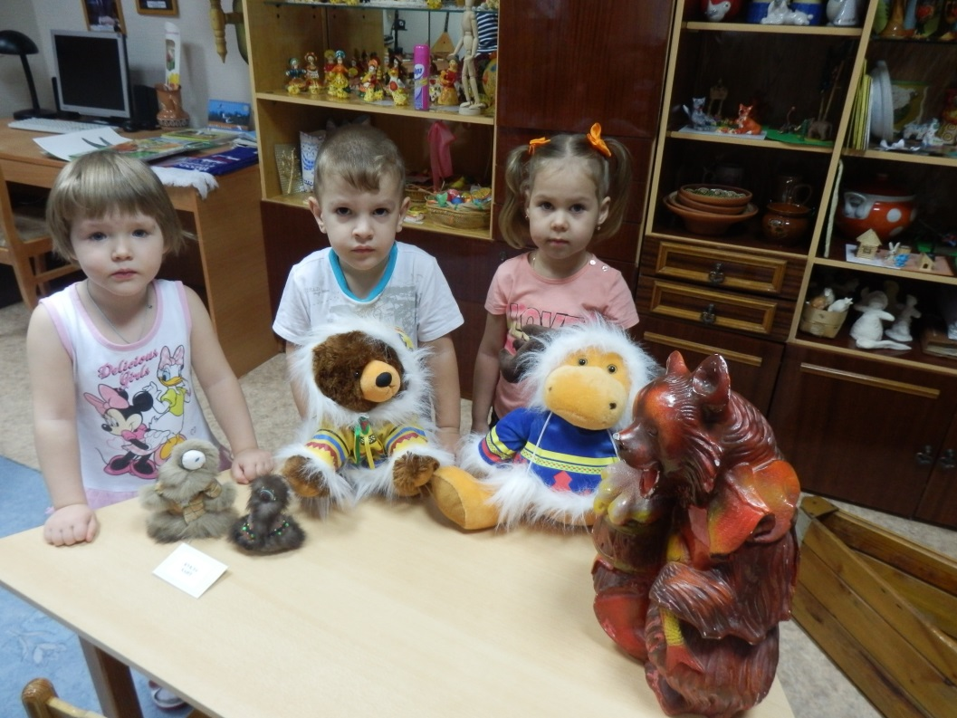
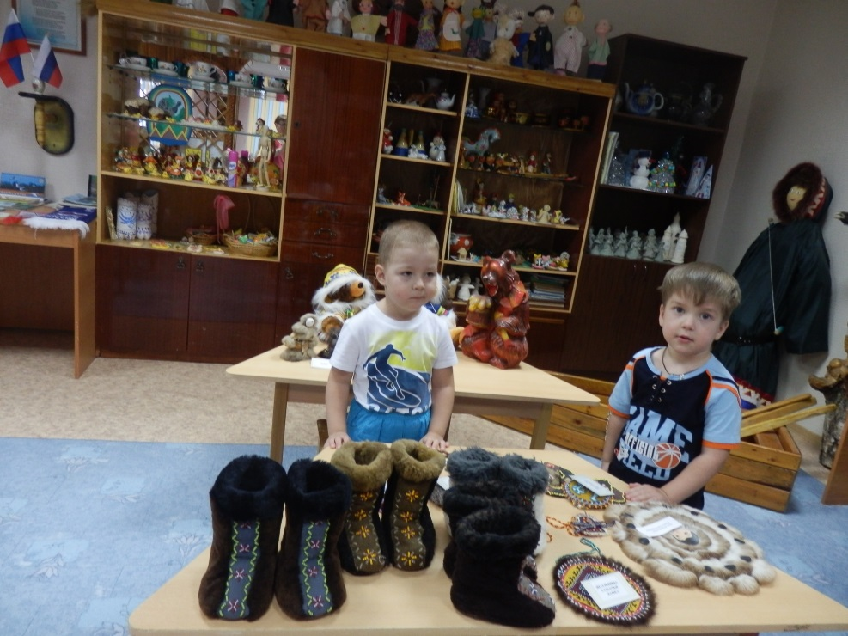
В музее

Slide 4
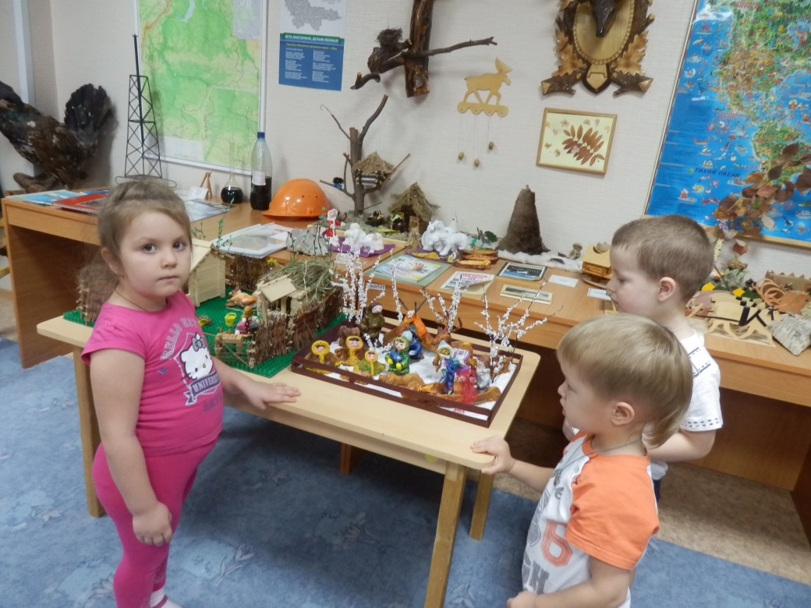
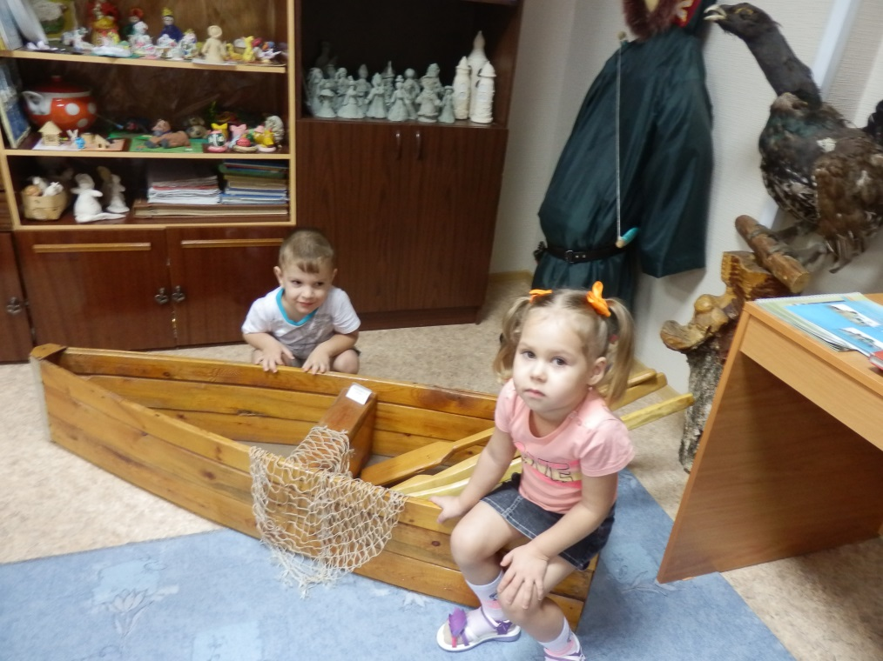

Slide 5
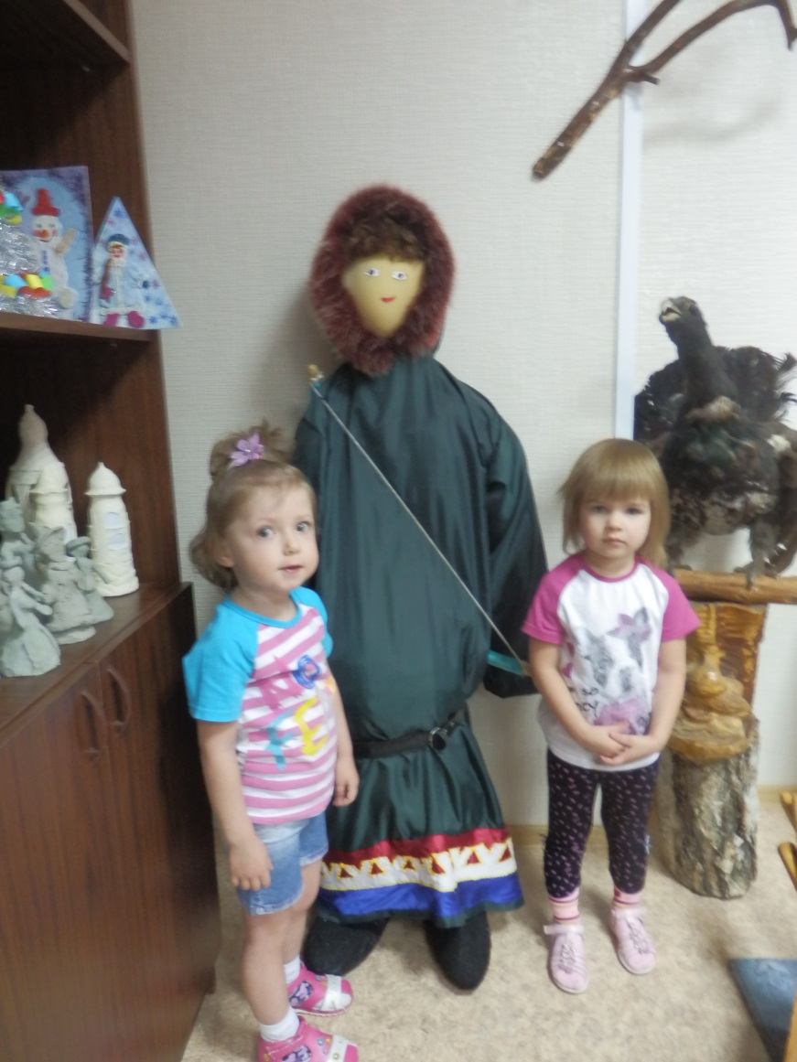
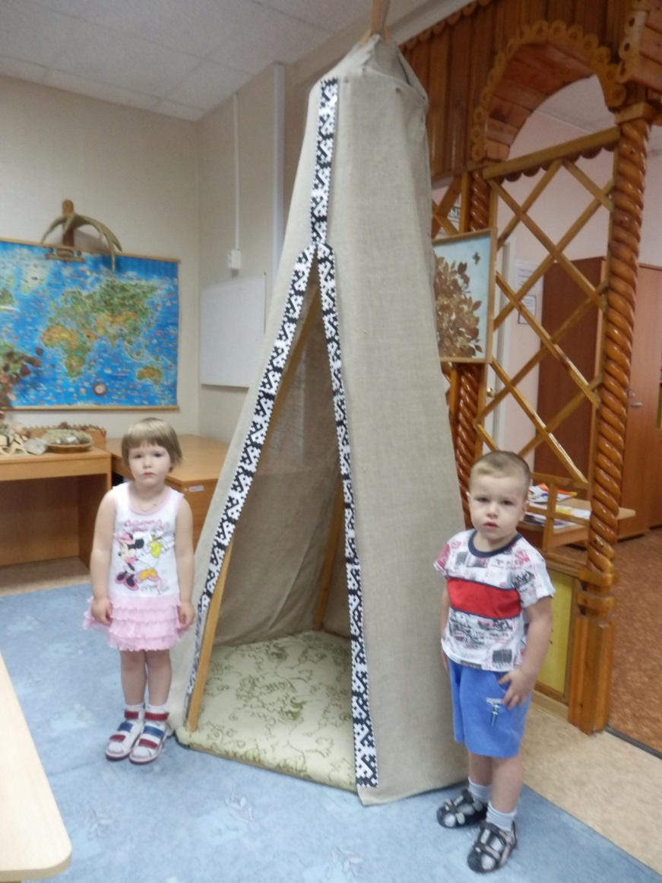

Slide 6
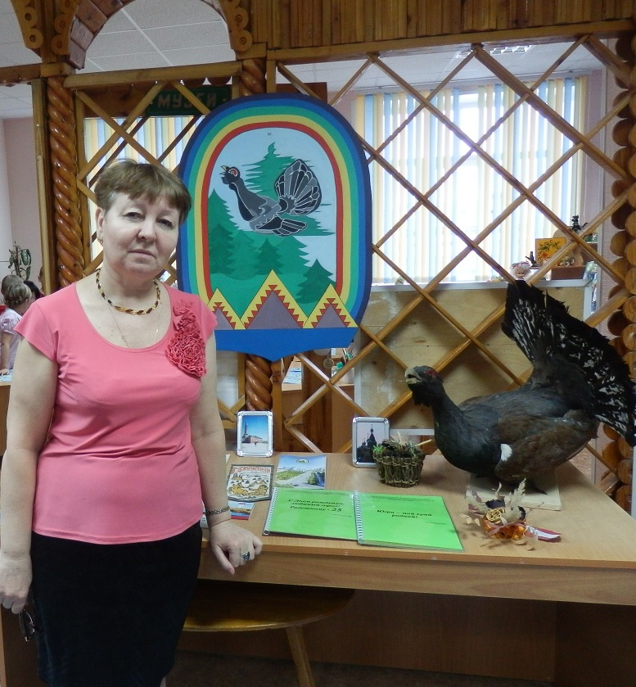

Slide 7
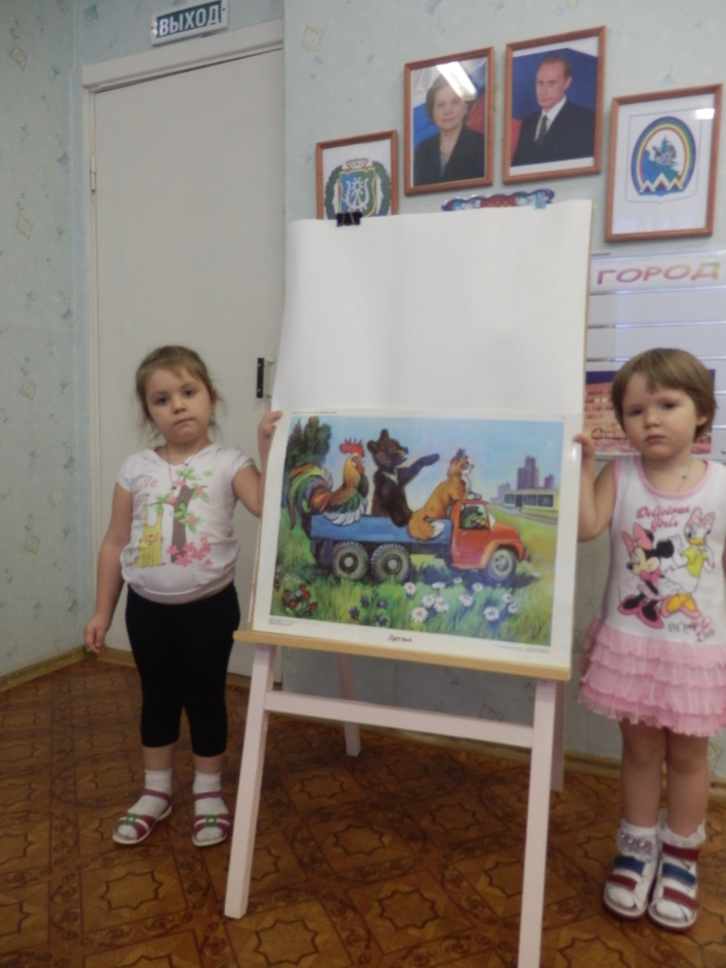
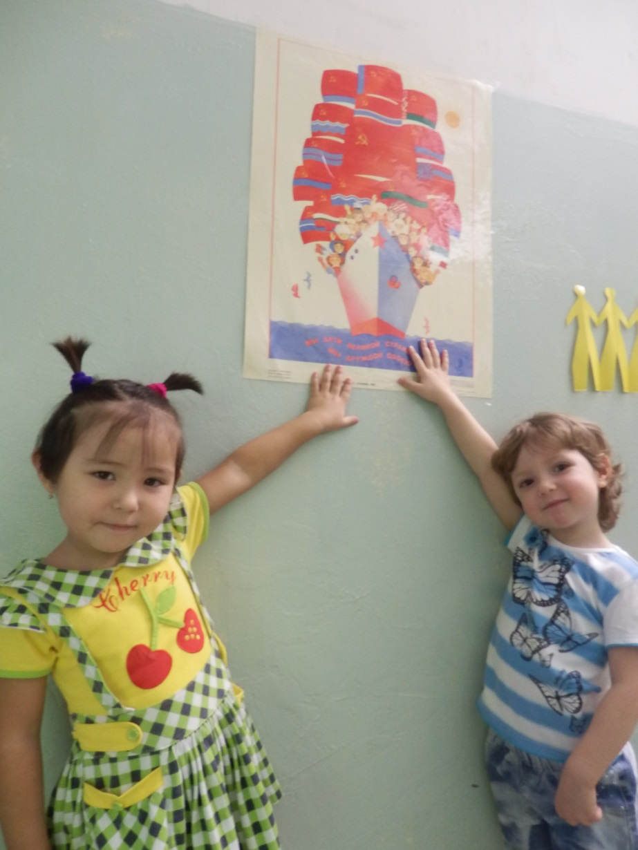
Толерантность

Slide 8
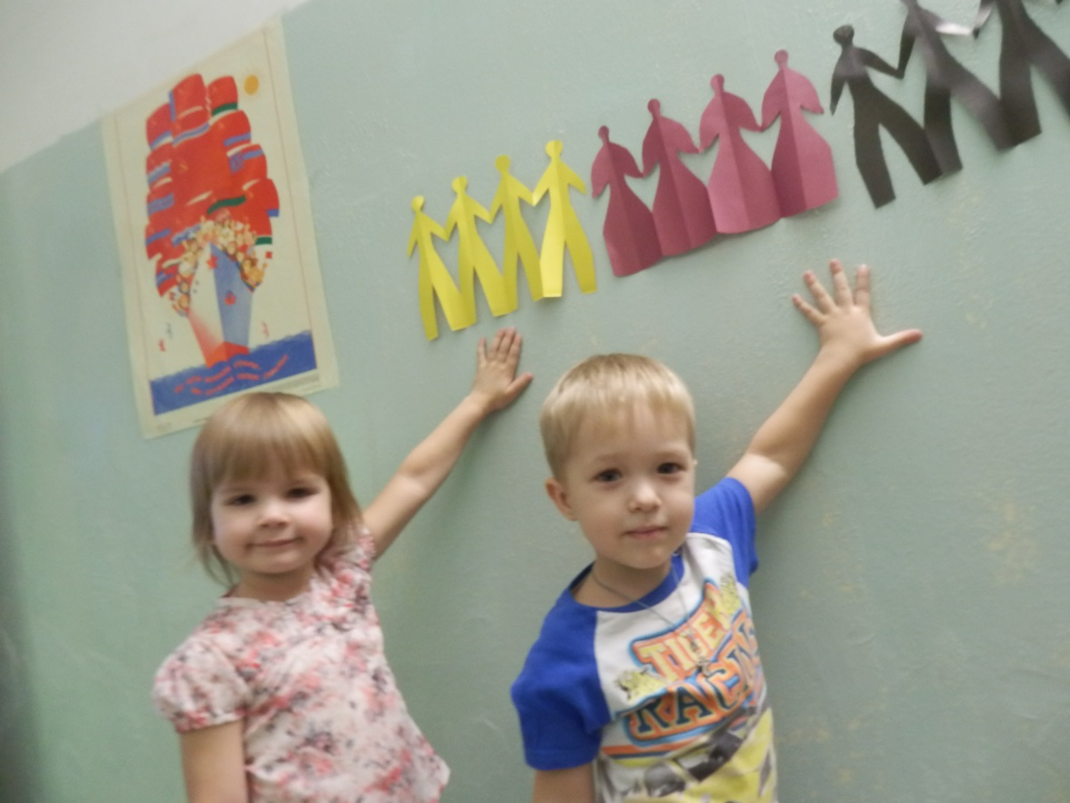
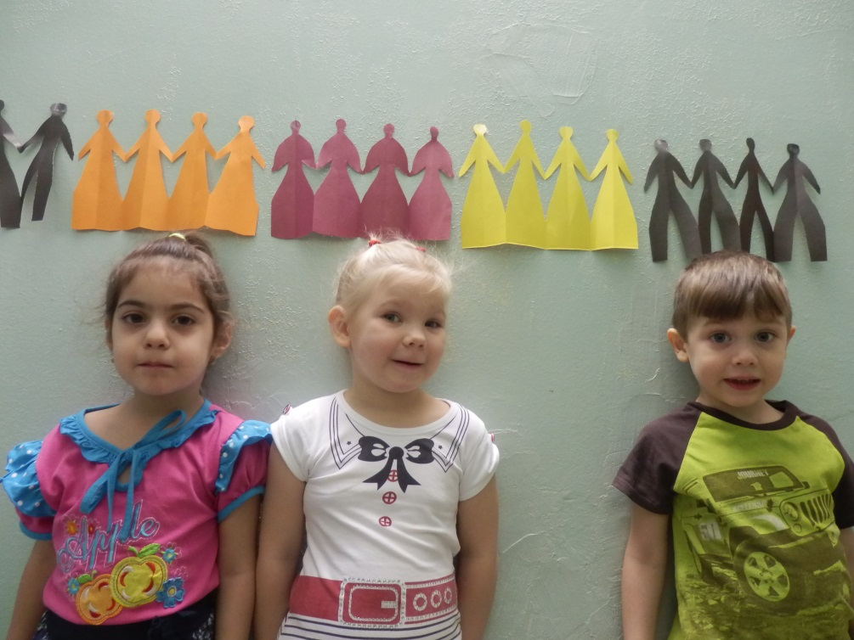

Slide 9
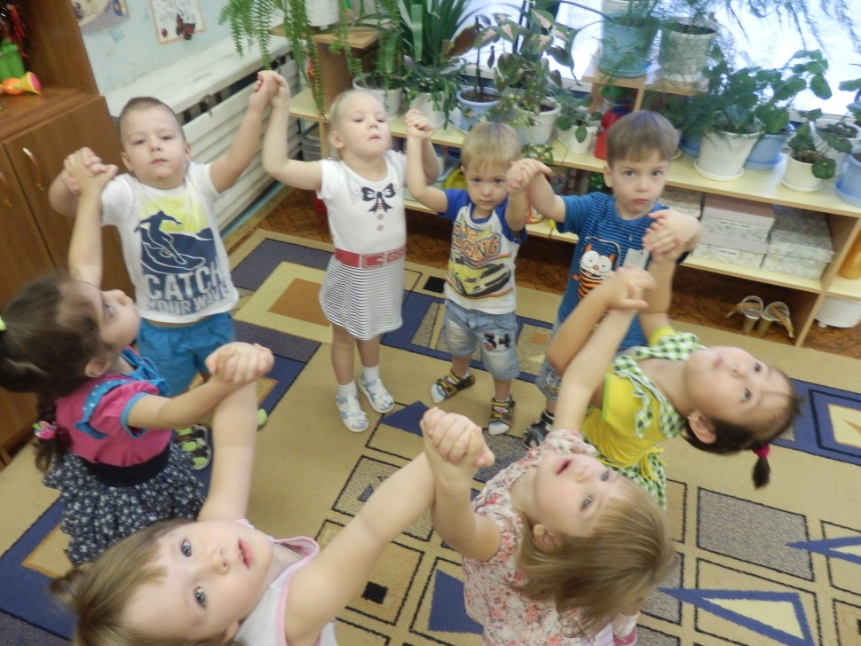
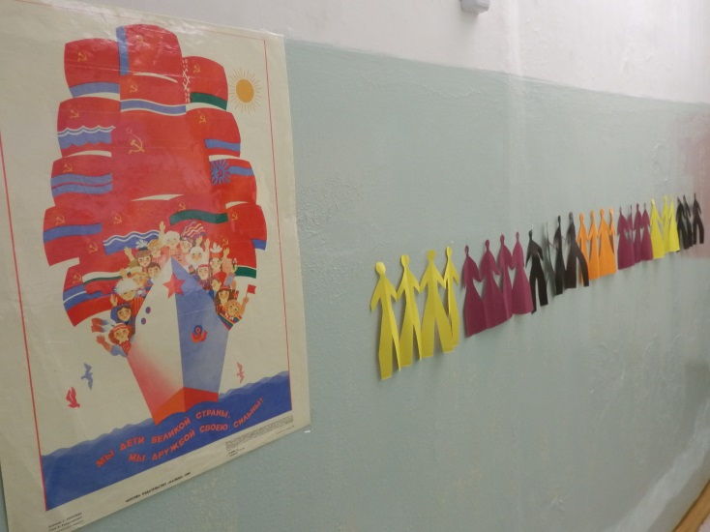
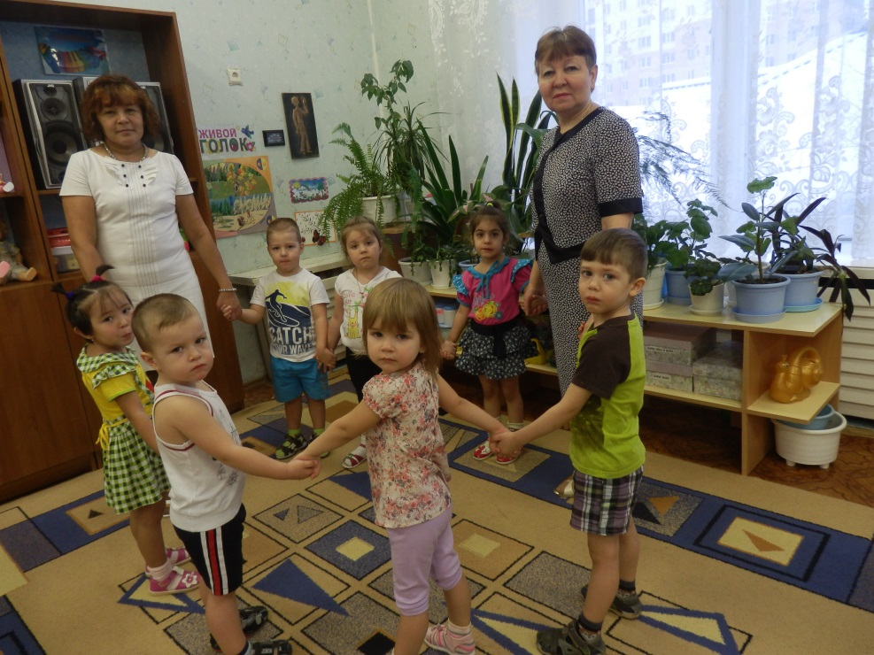
Ярче солнечных лучей
Дружба в целом свете,
Ведь с друзьями веселей
На любой планете!

Slide 10
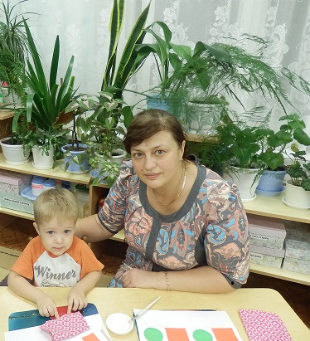
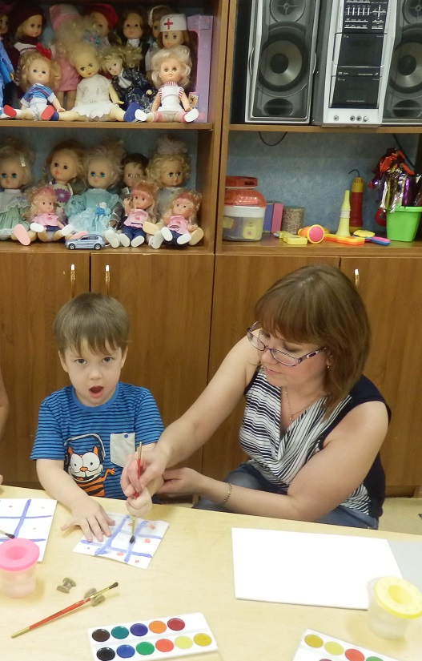
«День Матери»
бабушка Паламарчук Светлана Анатольевна и внук Кравченко Кирилл
Кориненко Валентина Сергеевна и сын Кирилл

Slide 11
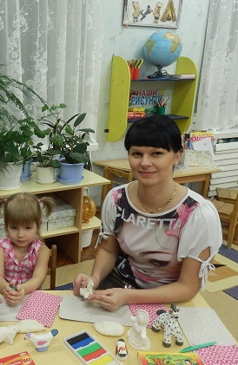
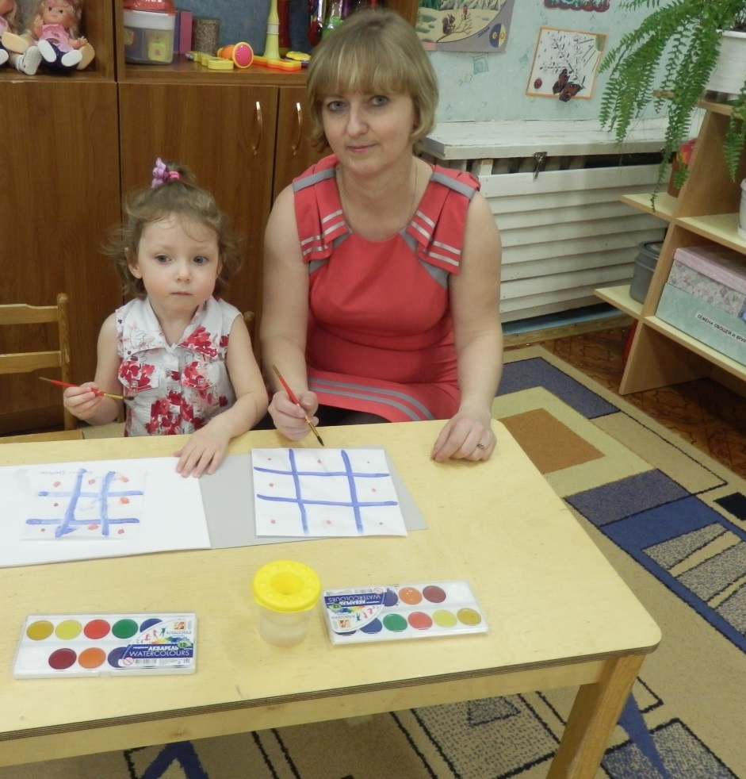
Волкова Инга Викторовна и дочь Диана
Шишигина Марина Васильевна и дочь Анастасия

Slide 12
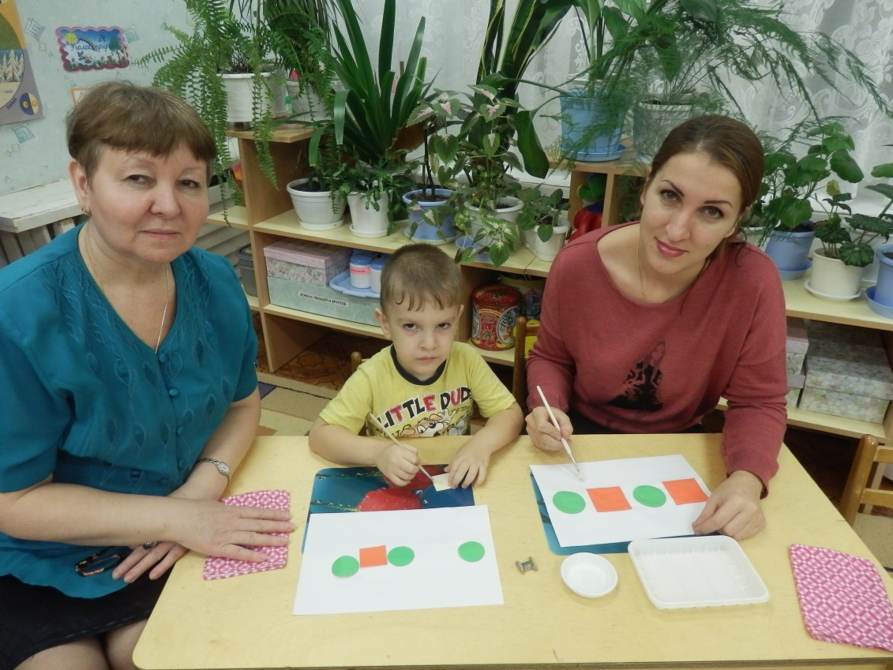
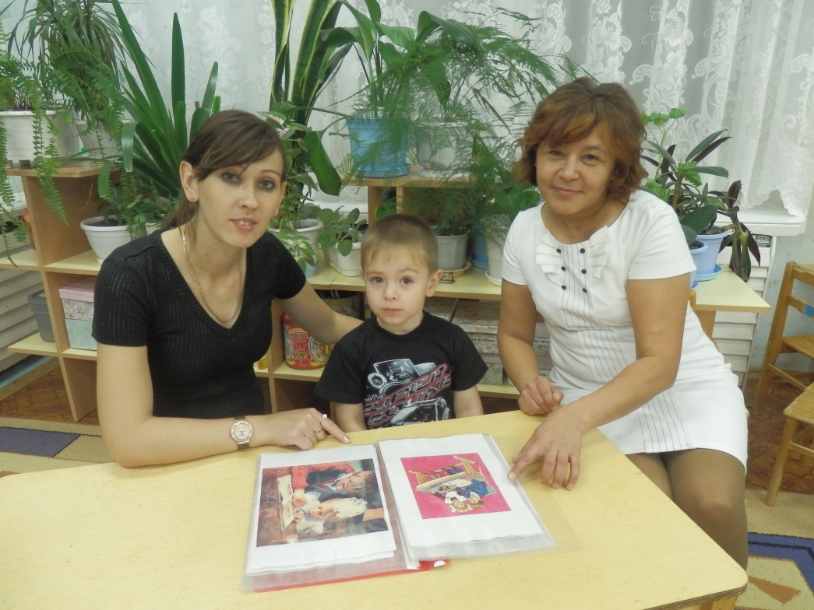
Халикова Зарема Гаджибубаевна, сын Марсель и воспитатель Пешкова Ольга Васильевна
Власенко Наталья Викторовна , сын Егор и воспитатель Аминова Лира Фаритовна

Slide 13
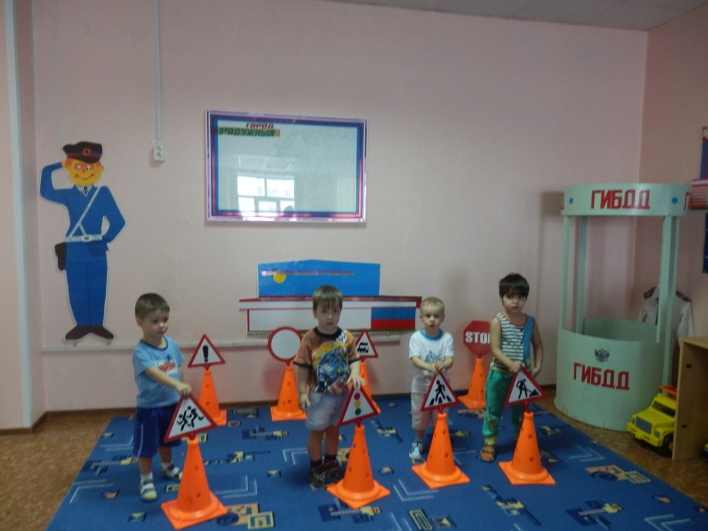
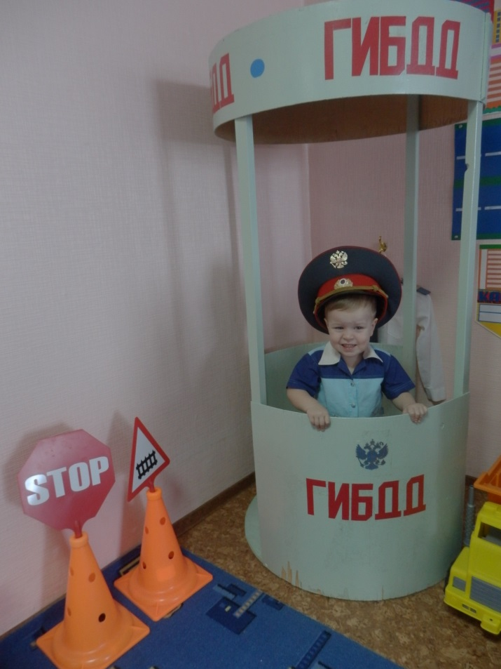
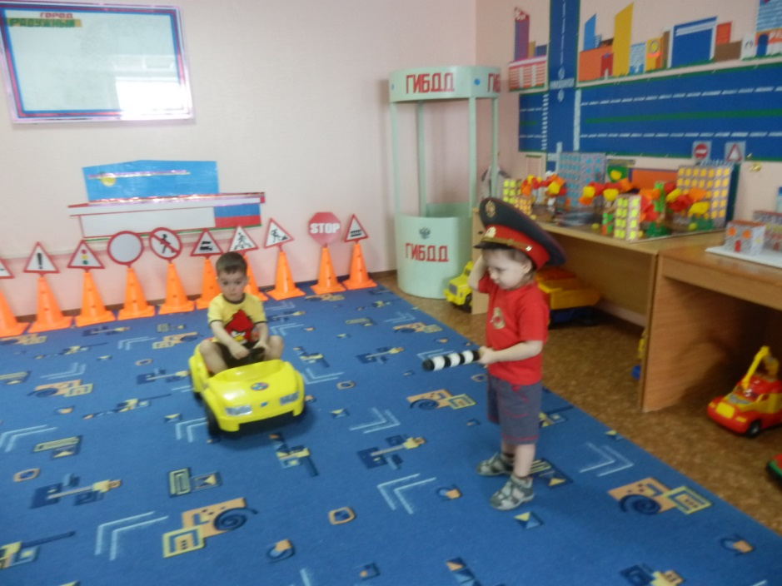
Изучаем правила дорожного движения

Slide 14
СПАСИБО
ЗА ВНИМАНИЕ!
Подготовили воспитатели: Пешкова Ольга Васильевна
Аскарова Лира Фаритовна

